Slide 1
«Мы обновляем страну, меняем нашу жизнь, меняемся сами. И всё, что мы делаем, мы делаем для наших детей, потому что мы хотим, чтобы они жили лучше нас, чтобы они были лучше, чем мы, чтобы они смогли сделать то, что может быть, не успеем сделать мы, чтобы из их успехов сложилась успешное будущее великой России»

Slide 2
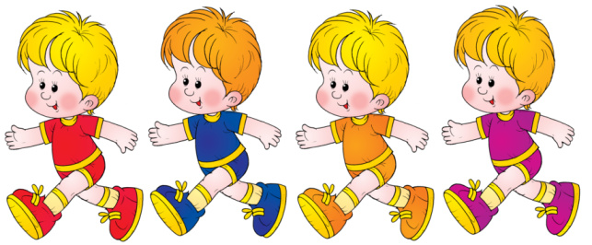

Slide 3
«Чувство ритма как средство укрепления и профилактики здоровья дошкольников»
«У современной жизни свой ритм.
Можно пытаться подстроиться под него, но гораздо лучше просто слушать дыхание музыки и ее движение звуков».
А.Кудашева
«Нельзя петь ритмично, если не умеешь ритмично дышать и говорить»
Э. Жак-Далькроз

Slide 7
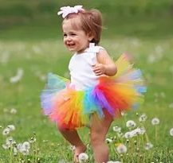
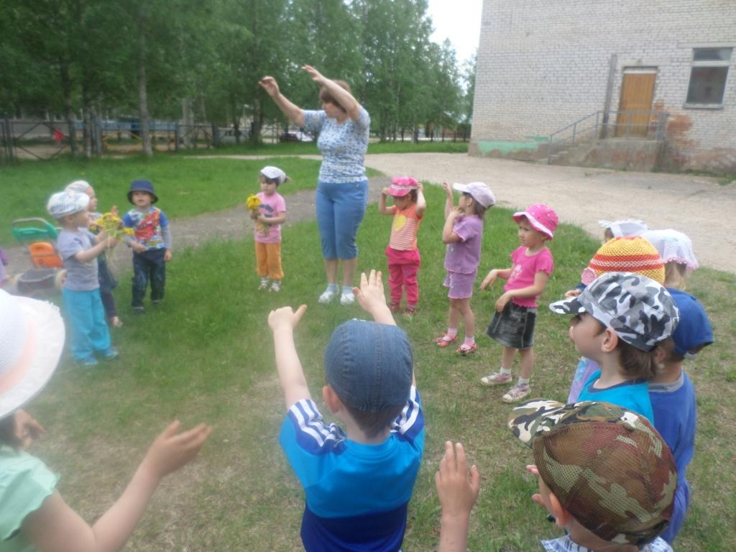
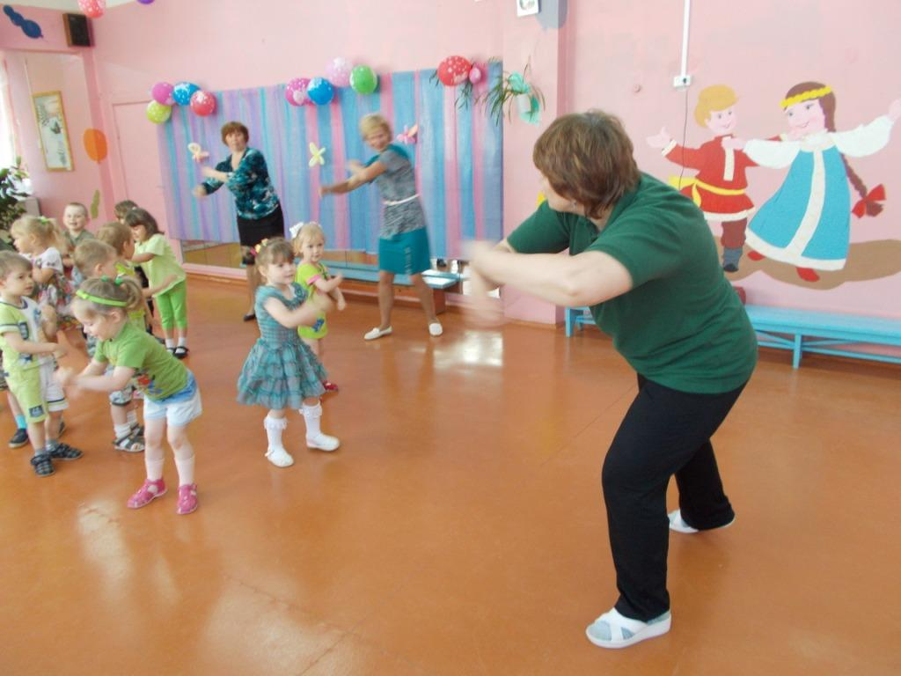

Slide 8
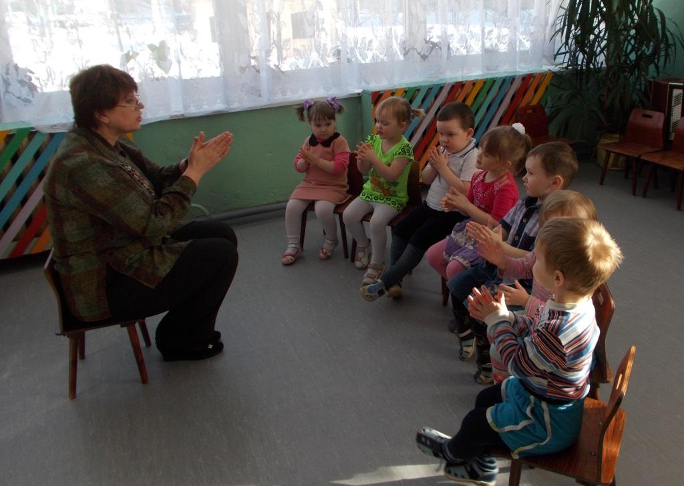
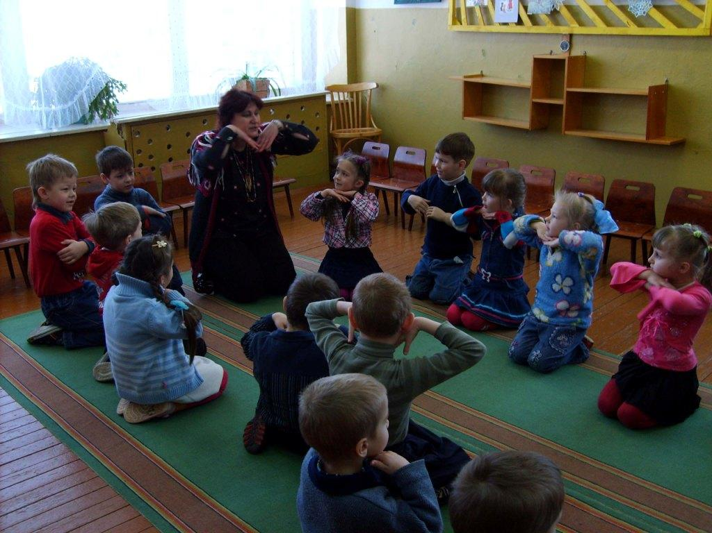
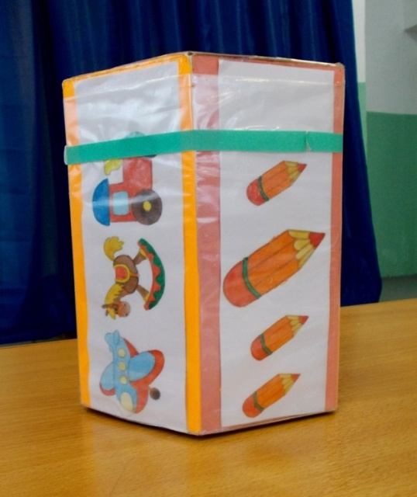
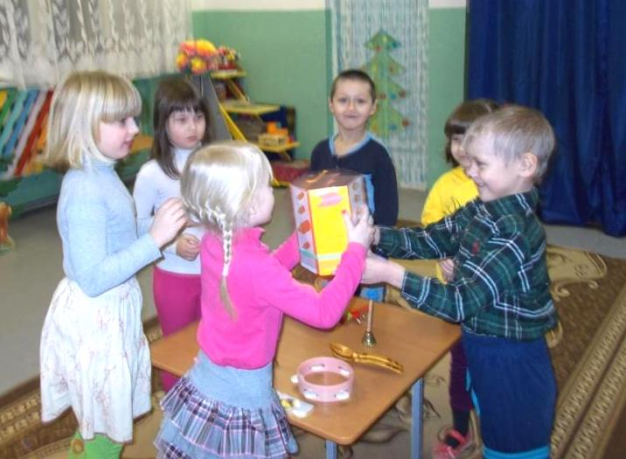

Slide 9
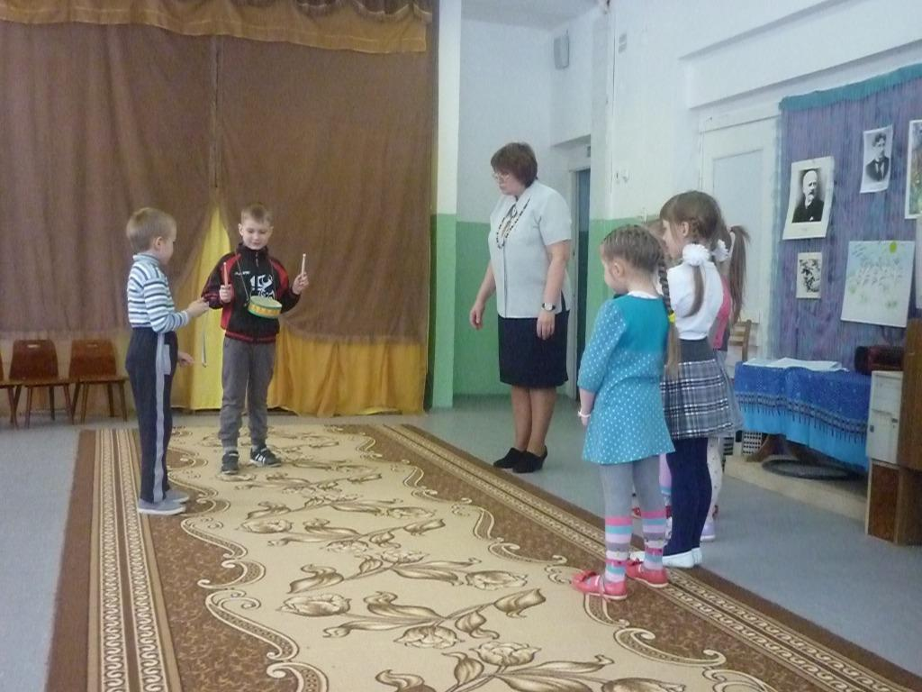
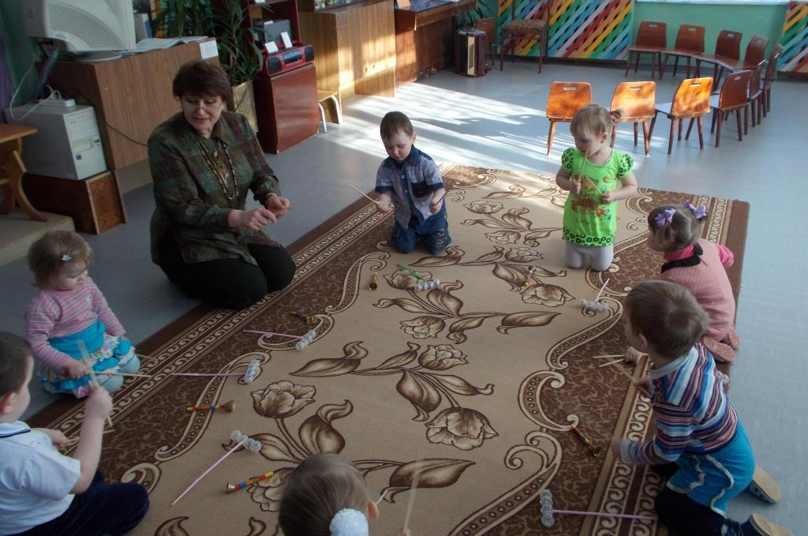
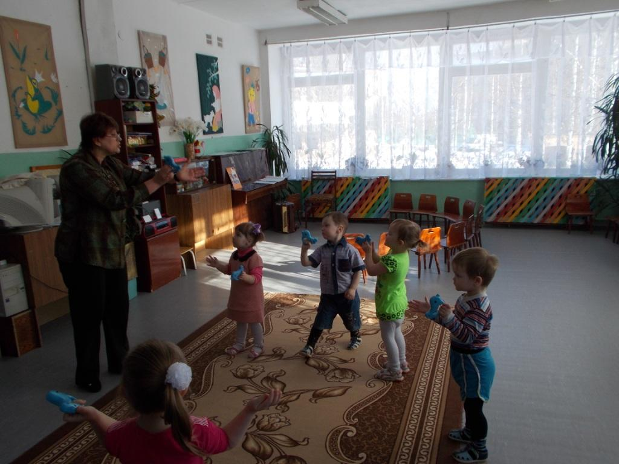
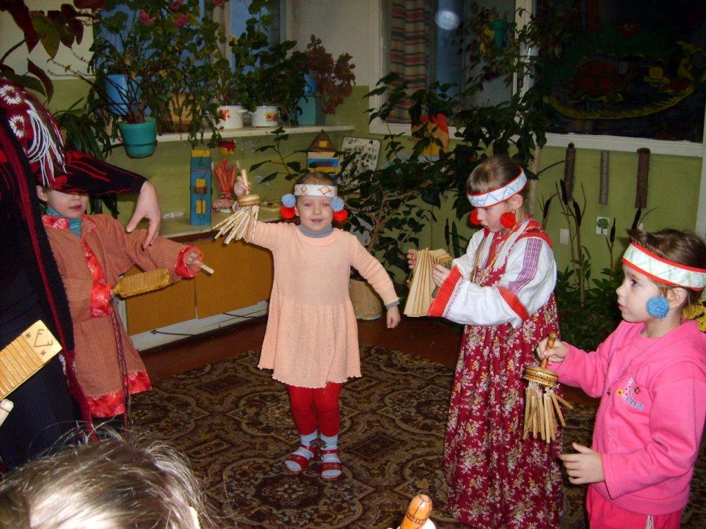

Slide 10
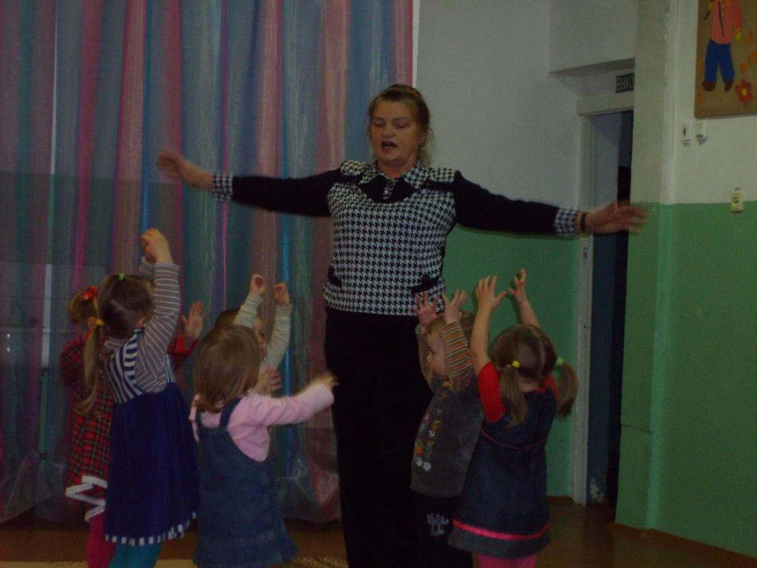
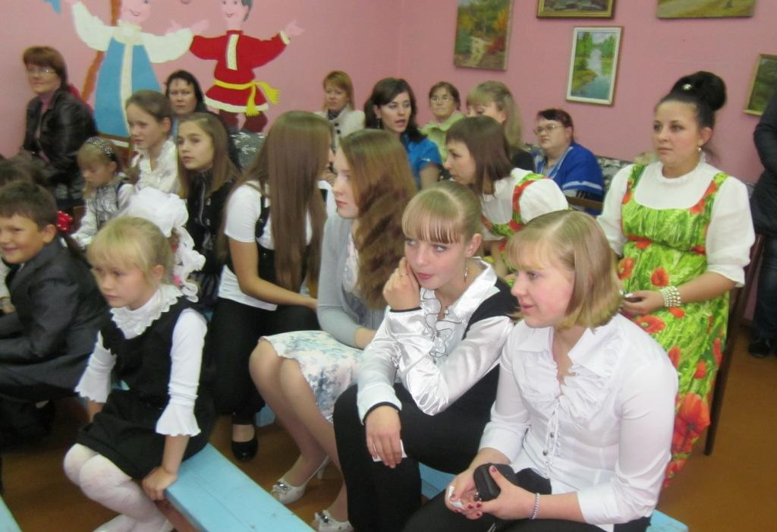
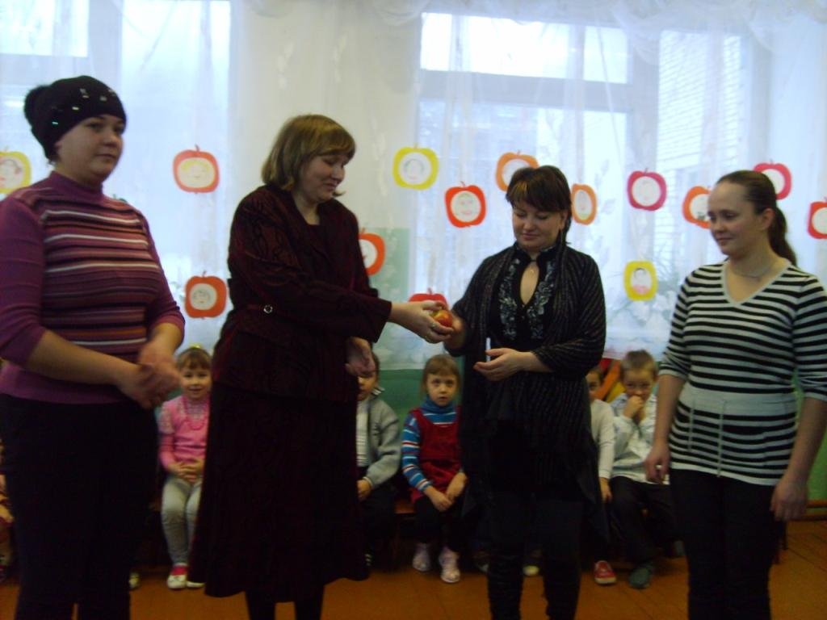

Slide 11
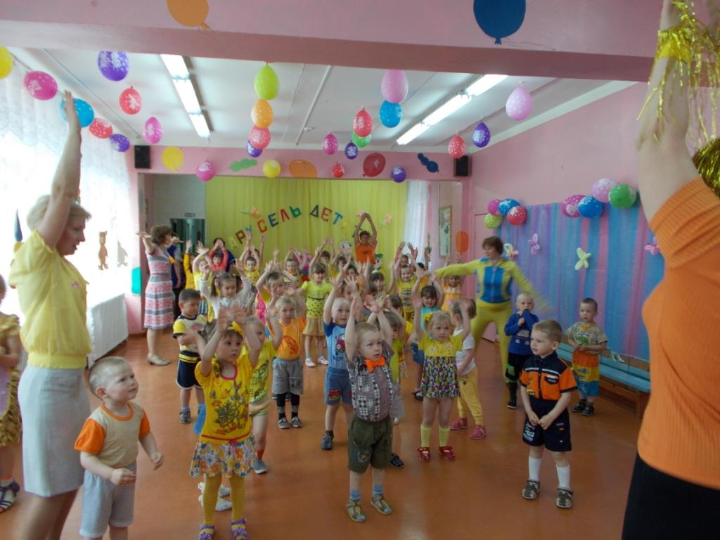
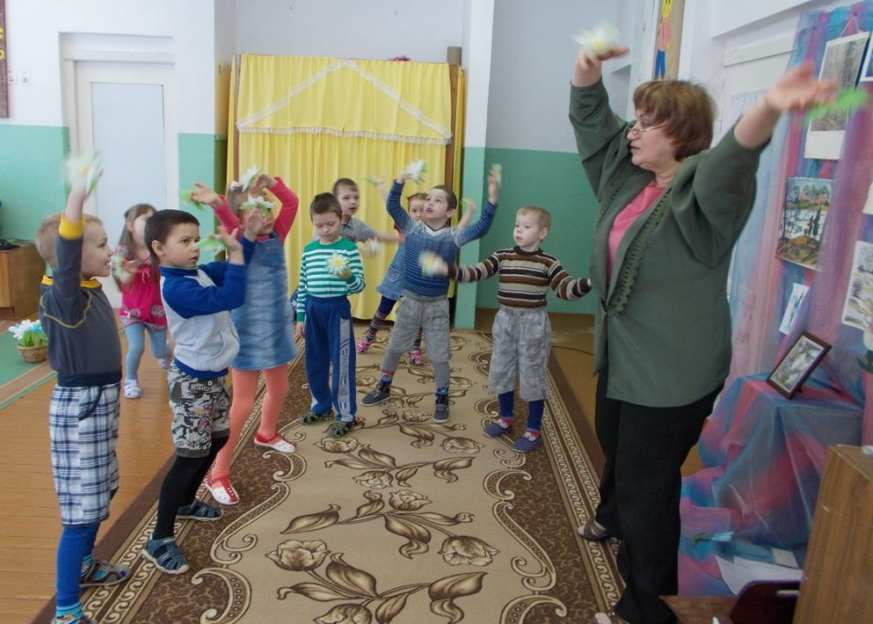
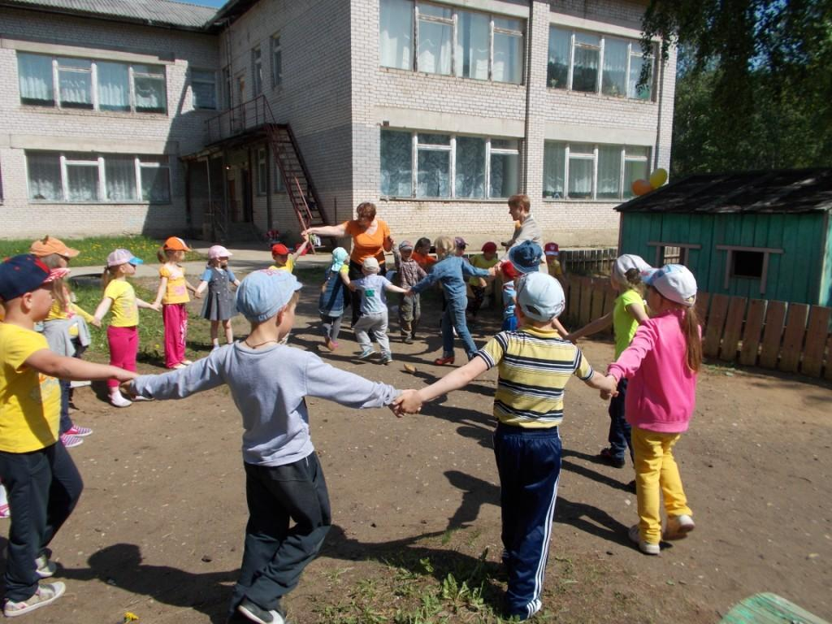
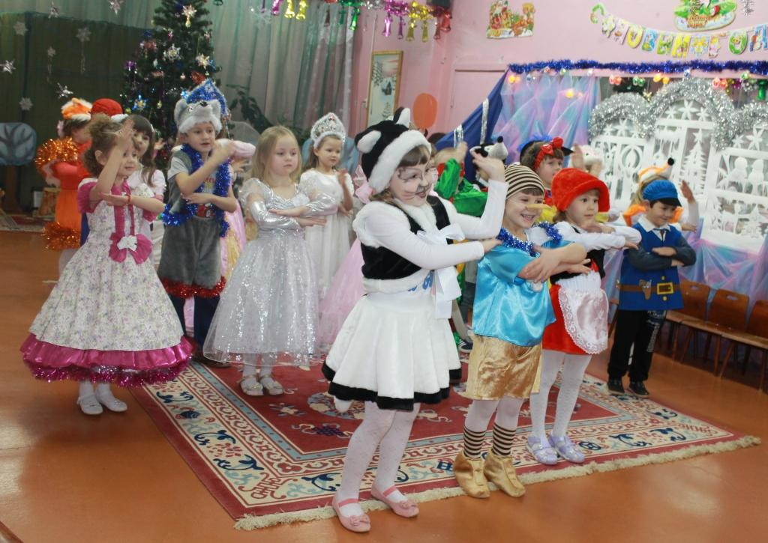

Slide 12
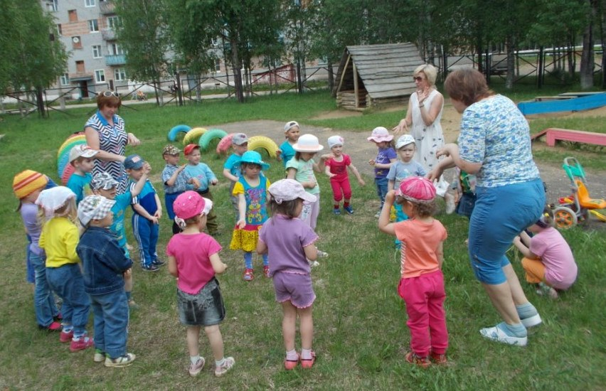
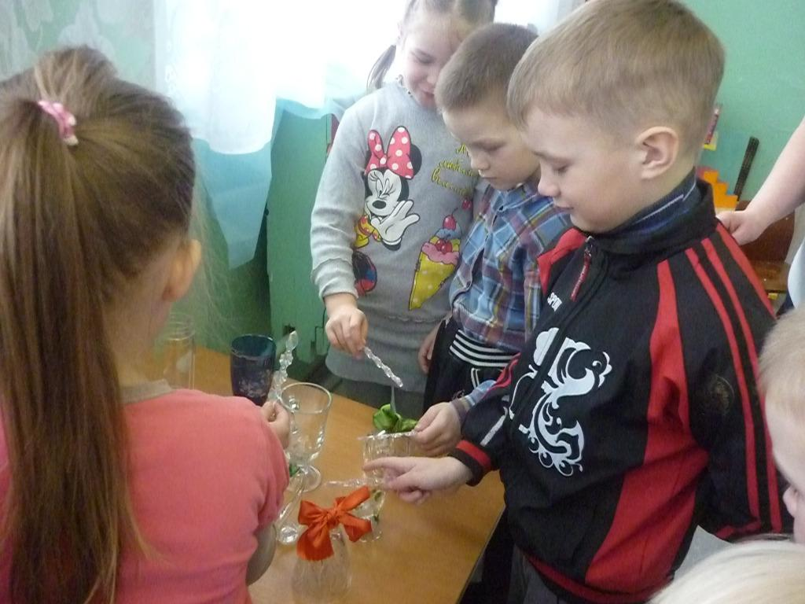
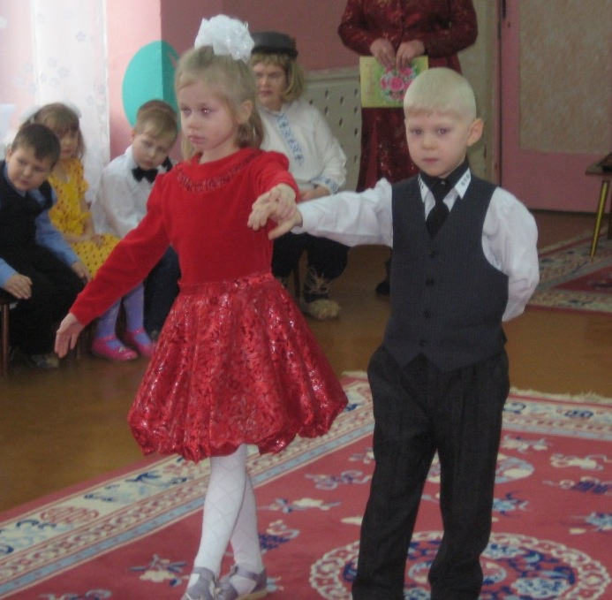
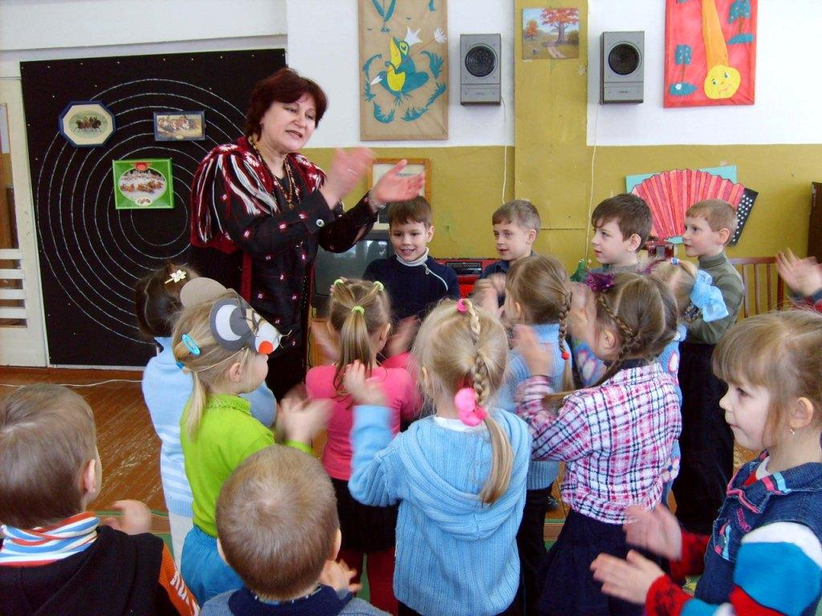
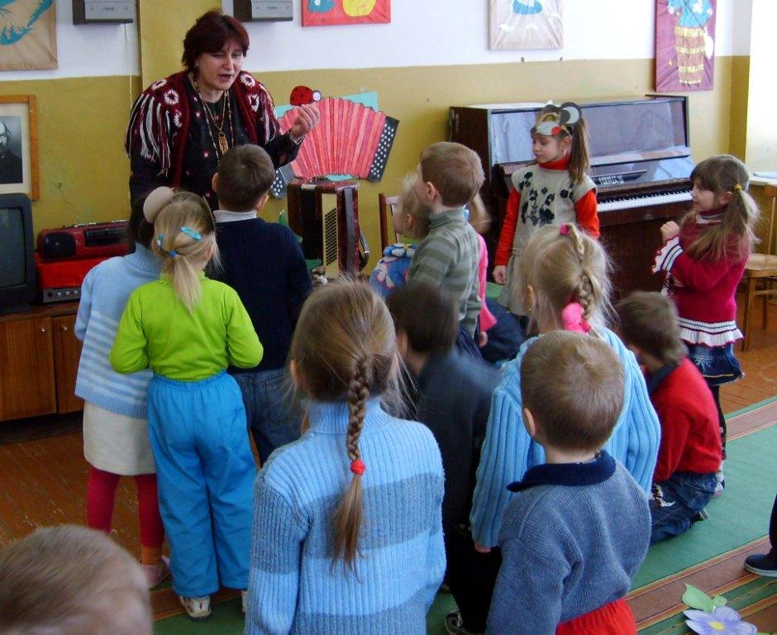

Slide 13
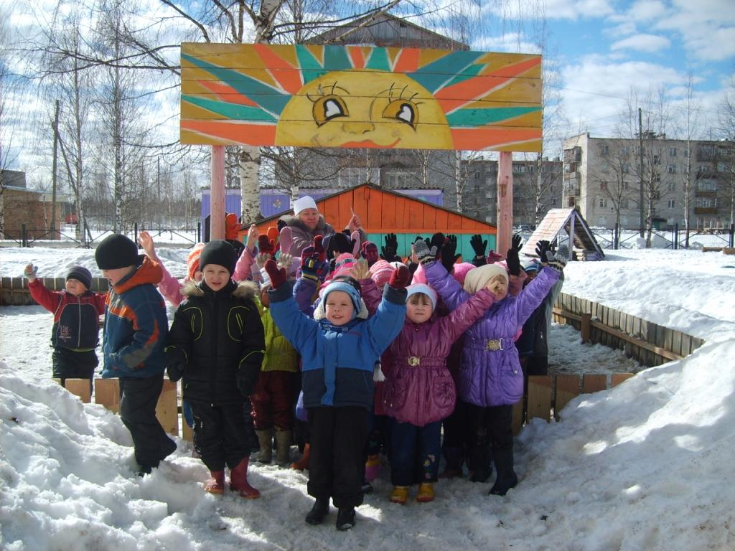

Slide 14
Спасибо за внимание!

Slide 15
Автор шаблона – Коровина Ирина Николаевна,учитель начальных классов МБОУ «СОШ №9» г.Сафоново Смоленской области
Рамка - http://povatanobus.supercharts.ru/montazh-prikolnix-foto-onlajn.php
Фон -http://www.mythemes.ru/%D0%9A%D0%B0%D1%80%D1%82%D0%B8%D0%BD%D0%BA%D0%B8_%D0%B4%D0%BB%D1%8F_%D1%82%D0%B5%D0%BB%D0%B5%D1%84%D0%BE%D0%BD%D0%B0/240x320/%D0%A4%D1%8D%D0%BD%D1%82%D1%8D%D0%B7%D0%B8%20%D0%B8%203D/122068/%D0%9D%D0%BE%D1%82%D1%8B.html

